Slide 1

ЕМОЦІЙНИЙ ВПЛИВ ПАРФУМІВ
Марія Романяк
ВСП «Фаховий коледж інформаційних технологій
НУ «Львівська політехніка»

Slide 2
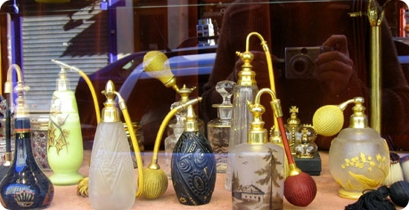
Пахучі речовини є каталізаторами почуттів. Суміш ароматів спокушає і викликає бажання, оживляє спомини і збуджує фантазію, окрилює найсміливішу мрію.

Slide 3
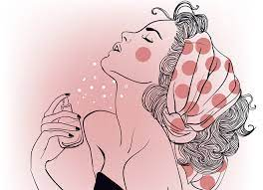
Стимулюючий ефект ароматів у стосунках між людьми має наукове пояснення. Слизова оболонка носа вловлює сигнал запаху вже на відстані 3-4 м. Через якусь мить він уже діє на нервову систему і на ту частину головного мозку, яка керує емоціями і почуттями.

Slide 4
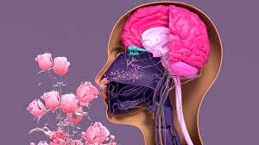
Підсвідомі реакції на запах найчастіше виявляються у психічній сфері і стані здоров’я. Не кожен відчуває вплив запаху, а тільки одержує його результати у вигляді певних реакцій.

Slide 5

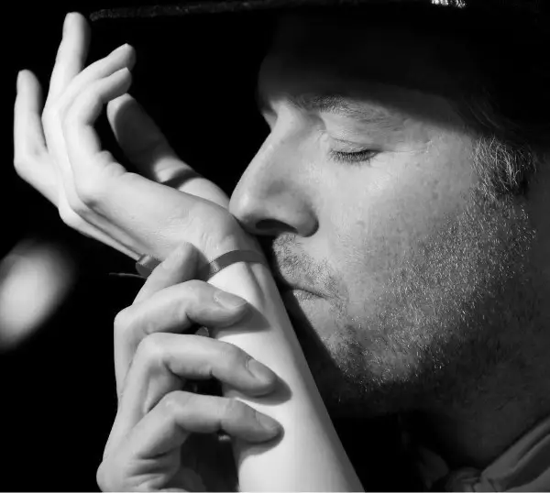
Кожній людині властивий індивідуальний «ароматичний образ», який формується конкретними генами і передається через повітря. У випадку, коли молекулярний імпульс чоловіка збігається з генною установкою дами його мрії, він має всі шанси влучити в серце.

Slide 6

Знайти аромат, який ідеально доповнює ваш образ, досить складно. Вважається, що якщо аромат був створений саме для вас, то самі на своїй шкірі через годину-другу ви його відчувати не будете. А ось оточуючі, навпаки, помічають, наскільки смачно ви пахнете, і ви почуєте багато компліментів.

Slide 7
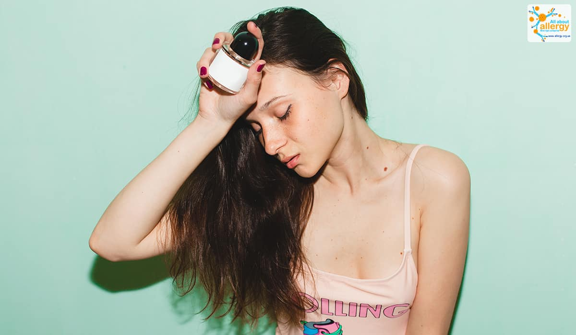

В результаті численних лабораторних досліджень вчені встановили деякі факти, які свідчать про небезпеку окремих інгредієнтів, які лежать в основі популярних духів.

Slide 8
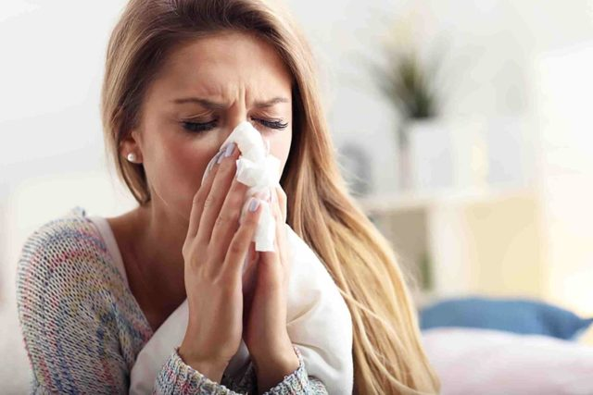
Постійне використання того чи іншого парфуму може викликати ряд негативних наслідків від алергічної реакції до гормональних збоїв.

Slide 9
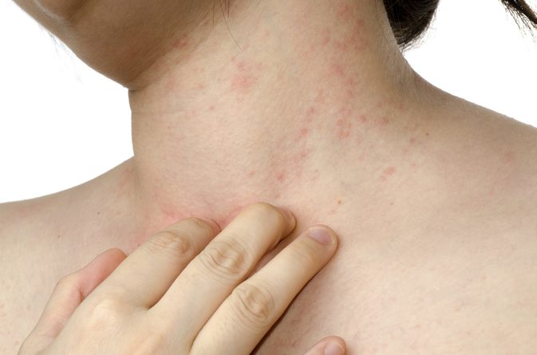
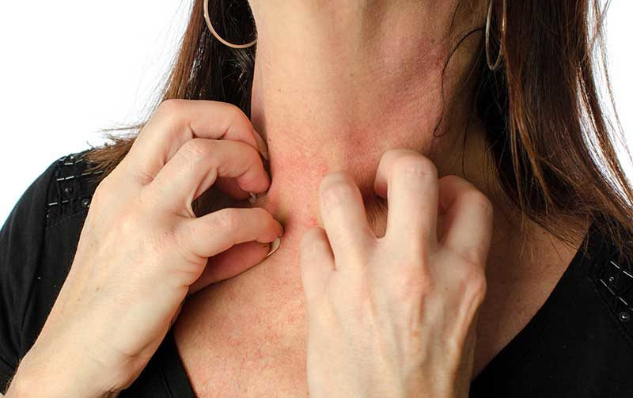
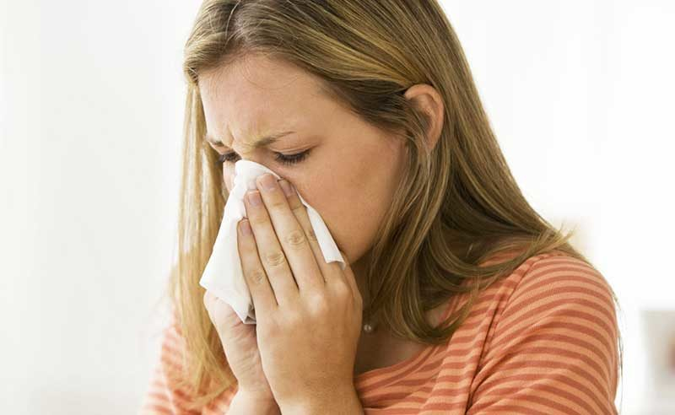
Як правило, алергія на парфуми проявляється стандартно — висип на шкірі. При цьому потенційним збудником подібної реакції організму можуть бути як ваші особисті духи, так і зіткнення з шкірою іншої людини, на яку були нанесені парфуми.

Slide 10
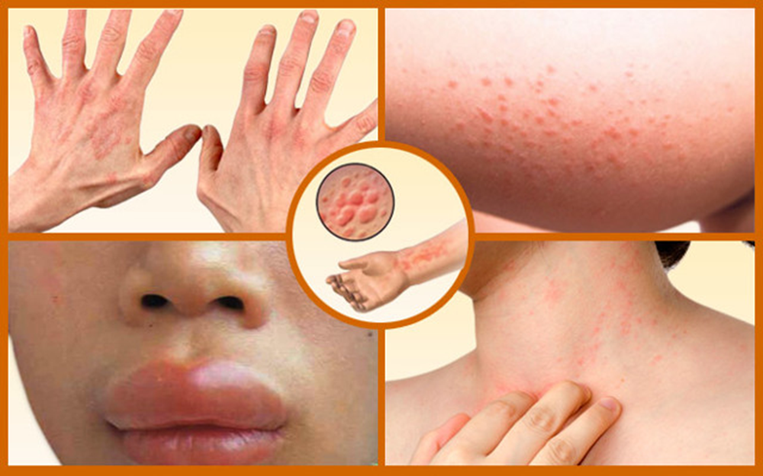
Якщо до складу духів входить потенційний алерген, то як результат при чутливій шкірі ви можете побачити і відчути висип на руках, зап’ястях, долонях, обличчі, а також прояв таких симптомів як почервоніння та свербіж шкіри, набрякання окремих ділянок обличчя.

Slide 11
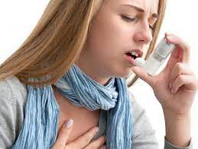

Найнебезпечнішими алергенами у складі сучасних парфумів є синтетичні молекули з сильним запахом. Їх часто використовують у виробництві культових запахів. Найбільш сильна алергічна реакція на парфуми може виразитися в респіраторному роздратуванні. Особливо ризиковано користуватися парфумами людям, що страждають астмою.

Slide 12
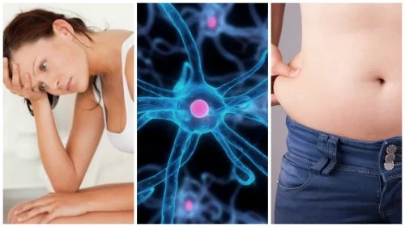
Як показали дослідження, інгредієнти, що входять до складу парфумерних продуктів нового покоління, здатні вплинути на гормональний баланс організму.

Slide 13
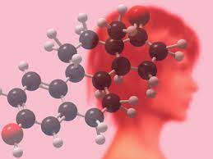
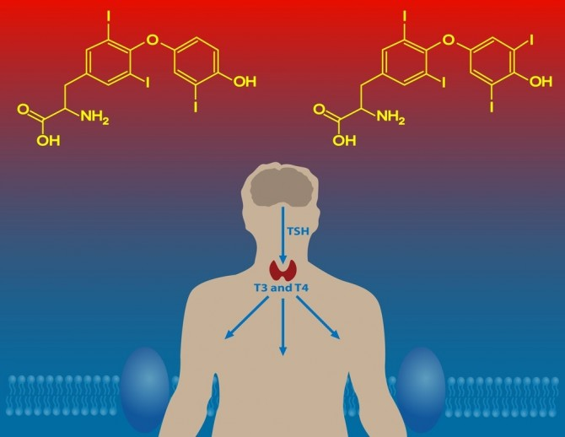
Вчені встановили, що кілька десятків складових духів впливають на рівень гормонів в організмі, а деякі з них володіють дією, схожою з дією жіночого гомону естрогену, є й ті, які за дією нагадують дію гормонів щитовидної залози.

Slide 14
Дякую за увагу!
“Усі жінки люблять духи. Якщо вони кажуть, що ні, то не знайшли свій запах”.
Мерилін Монро

